Slide 1
Konputagailuen egiturak 2
5. gaia: konputagailu paraleloen arkitektura

Slide 2
Aurkibidea
Sarrera
Interkonexio motak
  Bus bakarrarekin elkartutako multiprozesatzaileak
    Snooping protokoloa
    Sinkronizazioa
  Sare batekin elkartutako multiprozesatzaileak
    Direktorioen protokoloa
  Arkitekturen konparaketa
Clusterrak

Slide 3
Índice
Interkonexio sareak
  Sarrera
  Topologiak
  Beste topologiak – Multietapa sareak
    Crossbar
    Omega
  Konmutagailuak
Amdahl-en legea

Slide 4
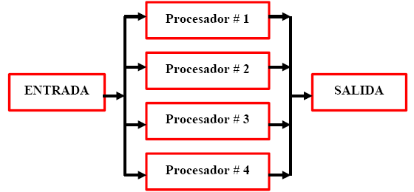
1. Sarrera
Helburua: zenbaketa kapazitate haundiago bat edukitzea zentzuzko inbertsio batekin.
Oinarrizko ideia: zereginak aldi berean eta koordinaturik exekutatzen ari diren prozesatzaileen bitartez egin, prozesatzaile batek baina errendimentu hobea lortuz.
Emaitzak elkar banatuz
Paraleloki lan eginez

Slide 5
1. Sarrera
Muntaia kate baten segmentazioaren lehen adibidea Ford T-aren fabrikazioan eman zen (1913). Honelako sistema baten ezaugarriak hauek dira:
  Langile denek aldi berean kotxe ezberdinen zati batengan egiten dute lan.
  Pieza fluxua jarraia da.
  Eragiketa (etapa) kopurua txikia da.
  Eginbehar denak denbora berdina iraun dezaten antolatzen dira.
  Produkzio azkartasun maximoa eragiketa mantxoenak mugatzen du.

Slide 6
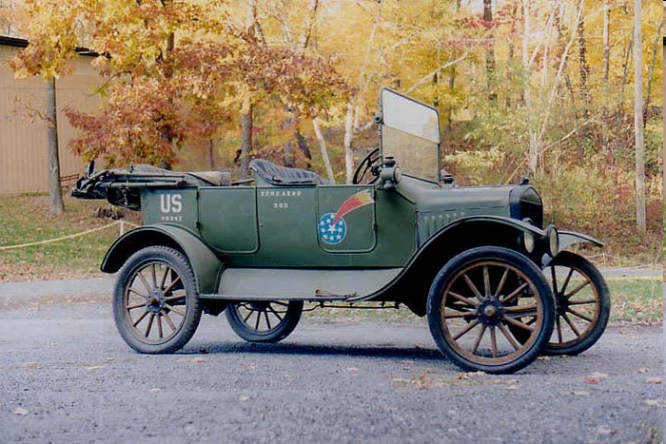
1. Sarrera

Slide 7
1. Sarrera
Motorraren ensanblatua 48 eragiketetan zatitu zen, muntaiaren denbora heren batera murriztuz (azelerazioa=3).
Kotxe baten muntaia denbora 12,5 ordutatik ordu bat eta 33 minututara murriztu zen. (azelerazioa=8.3)
Prezioa 1913-ko 850$-etatik 1924-ko 290$-etara murriztu zen (murrizketa=65.88%)

Slide 8

1. Sarrera
Konputazio paraleloaren baldintzak:
  Diseinuan eragiteta independiente edo quasi-independienteak lortu behar dira.
Eragozpenak: programatzaileak multiprozesatzailearen arkitektura ezagutu behar du.

Slide 9
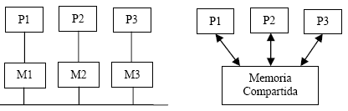
1. Sarrera
Arkitektura ezberdinak existitzen dira:
  ¿Datuak nola banatzen dira?
  ¿Datuak nola koordinatzen dira?
  ¿Zenbat prozesatzaile ditu?
Arkitektura 1
Arkitektura 2

Slide 10
1. Sarrera
  Memoria banatua:
    UMA: memoriara sartzeko denbora prozesatzaile denentzat eta hitz denentzat berdina izango da.
    NUMA: memoriara sarrera batzuk azkarragoak izango dira beste batzuk baino, prozesatzaile eta hitzaren arabera.
    COMA: cache memoriara bakarrik sartu daitekeenean.
  Mezuak pasatzen:
    Prozesatzaile bakoitzarentzat memoria pribatua denean.
    Errutina edo direktibak inplementatzen dira datuak bidali eta jasotzeko funtzioekin.
    Datuen koordinazioak datuen baliogarritasuna bermatzen duten mekanismoak eskatzen ditu.

Slide 11
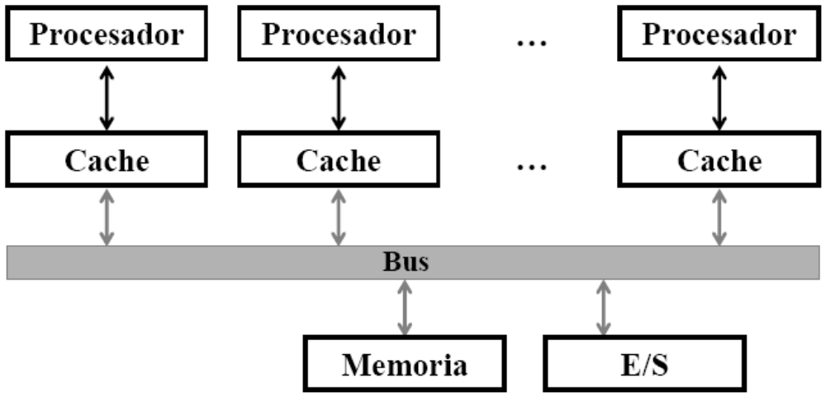
2. Interkonexio motak
Bus bakarrarekin elkartutako multiprozesatzaileak
  Bus bakarra erabiltzeko arrazoiak:
    Mikroprozesatzaileak multichip-ak baino txikiagoak dira.
    Cache-ek busaren trafikoa murriztu dezakete.
    Cache eta memoriaren koherentzia mantentzeko mekanismoak existitzen dira.

Slide 12
2. Interkonexio motak
  Memoria espazio bakarra edukitzeak bai hardware eta baita software-aren diseinua ere sinplifikatzen ditu.
  Prozesatzaile bakoitzaren trafikoak eta busaren banda zabalerak prozesatzaile kopuru erabilgarriak finkatzen ditu multiprozesatzaile hauetan.
  Cache-ek memoriaren datuak bikoizten dituzte memoriara sartzeko atzerapenak eta busean dagoen datuen trafikoa murrizteko.
  Cache-aren koherentzia protokoloak eta prozesatzaileak sinkronizatzeko metodoak behar dira.

Slide 13
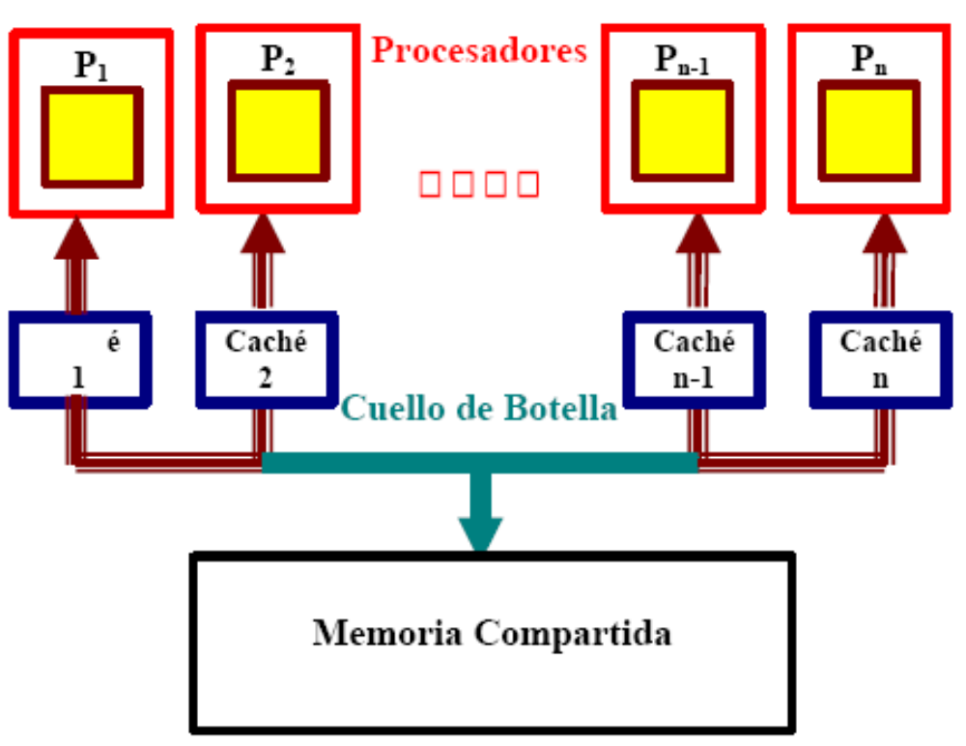
2. Interkonexio motak

Slide 14
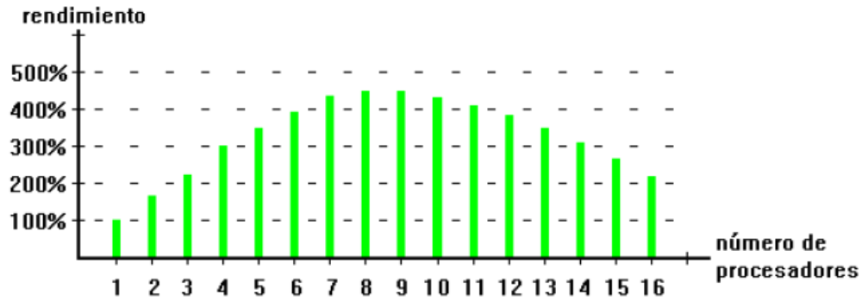
2. Interkonexio motak
  Datuek sortutako trafikoak prozesatzaile kopuru optimoa mugatzen dute.

Slide 15
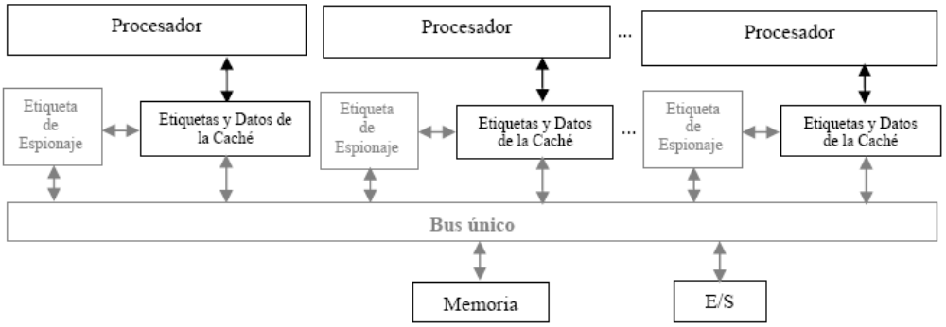
2. Interkonexio motak
  Cache koherentzia bermatzen duten protokoloak
    “Snooping” protokoloa
      Busaren transakzio bakoitzean cache-aren helbideen etiketak begiratzen dira.
      Prozesatzailearekin interferentziak ekiditeko etiketak kopiatzen dira (cache osoa ez), busaren monitorizazioarentzat ataka extra bat lortuz.

Slide 16
2. Interkonexio motak
      Irakurtzean falta bat ematen denean, cache guztiek ea kopia bat daukaten begiratzen dute eta hala bada falta eman duenari ematen diote.
F
R
R

Slide 17
2. Interkonexio motak
      Irakurketen kasuan koherentzia mantentzeak ez dakar arazorik, baina idazketen kasuan bai:
        Idazteko prosezatzaileak hitzaren sarrera esklusiboa behar du.
        Prozesatzaile guztiek idazketaren ondorengo balioa lortu behar dute.

Slide 18
2. Interkonexio motak
      Espioitza protokoloak idazketaren arabera:
        Idazketen ondoriozko baliogabetzeak:
W
Beste cache-ak baliogabetzen ditu

Slide 19
2. Interkonexio motak
        Idazketen ondoriozko eguneratzea (Write Broadcast)
Cache guztitan idazten du

Slide 20
2. Interkonexio motak
    Protokolo bakoitzaren abantailak
      Idazketen ondoriozko baliogabetzeak:
        Busak behar duen banda zabalera murrizten du.
        Banda zabalera berdineko bus batean prozesatzaile gehiago jartzea ahalbidetzen du.
        Prozesatzaile komertzialetan erabiltzen dena da.
      Idazketen ondoriozko eguneratzeak:
        Balio berriak lehenago aurkitzen dira cache guztietan, datuak lortzeko atzerapena murriztuz.

Slide 21
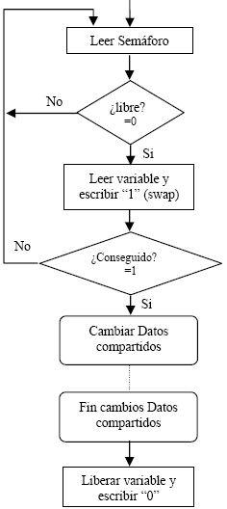
2. Interkonexio motak
  Sinkronizazioa:
Norbait idazten ari den
begiratzen da.
Ez baldin badago, busa
hartzen saiatzen da.
Lortzen bada idazketa
egiten da.
Busa liberatzen da.

Slide 22
2. Modos de interconexión
  Busekin elkarturiko diseinuek honako arazoak dauzkate:
    Banda zabalera.
    Atzerapenak.
    Busaren luzera.
    Busera konektaturik dagoen memoriaren banda zabalera.
  Euskarria memoriaren sarrera bakoitzean erabiltzen da.
  Memoria zentralizatua dago.
  Memoria espazio bakarra dago (komunikazio inplizitoa load eta store).

Slide 23
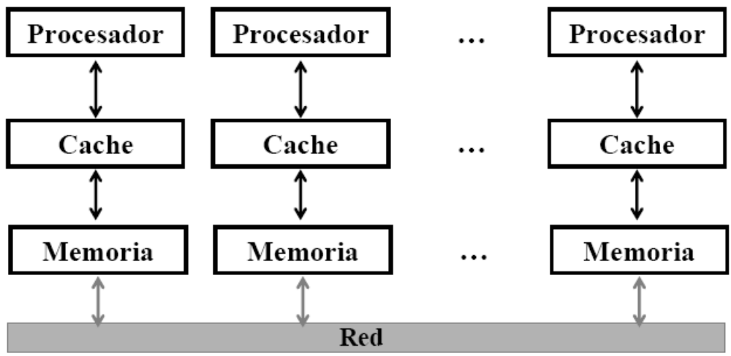
2. Interkonexio motak
Sare batekin elkartutako multiprozesatzaileak
Prosezatzaile bakoitzarentzat memoria pribatuak

Slide 24
2. Modos de interconexión
  Euskarria prozesatzaileen arteko komunikazioan bakarrik erabiltzen da.
  Memoria fisikoki banatuta dago. Prozesatzaile guztientzat memoriara sarrera denbora ez da berdina.
  Memoria espazio ezberdin ugari (komunikazio esplizitua bidali eta jaso) daude.
  Kontzeptu okerra: memoria elkarbanatua vs. memoria banatua. Multiprozesatzaile batek memoria espazio bakarra eduki dezake fisikoki banatua dauden memoria batzutan.
  Kontzeptu zuzena: helbide espazio bakarra vs. helbide espazio anitza eta memoria banatua vs. memoria zentralizatua.

Slide 25
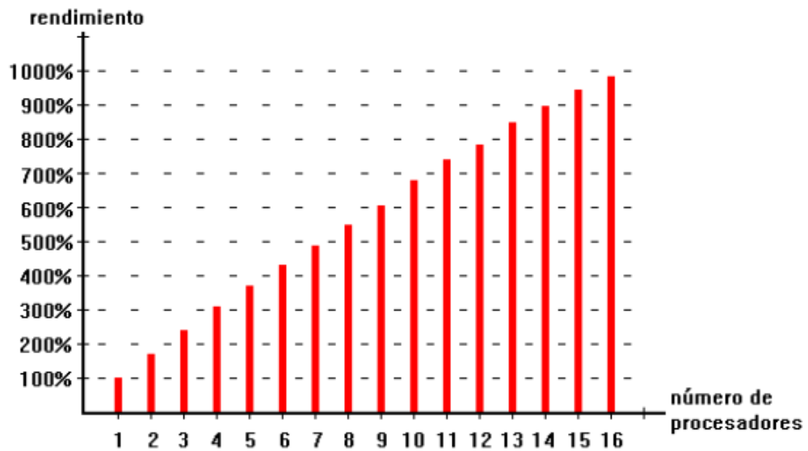
2. Interkonexio motak
  Busaren trafiko arazoa ekiditen da

Slide 26
2. Interkonexio motak
  Desabantailak:
    Programazioa zailagoa bihurtzen da, memoria espazio txiki bananduetan zatitzen baita.
    RAM asko behar duten aplikazioak kudeatzeko zailak dira.
    Zereginen arteko sinkronizazioa zailtzen da.

Slide 27
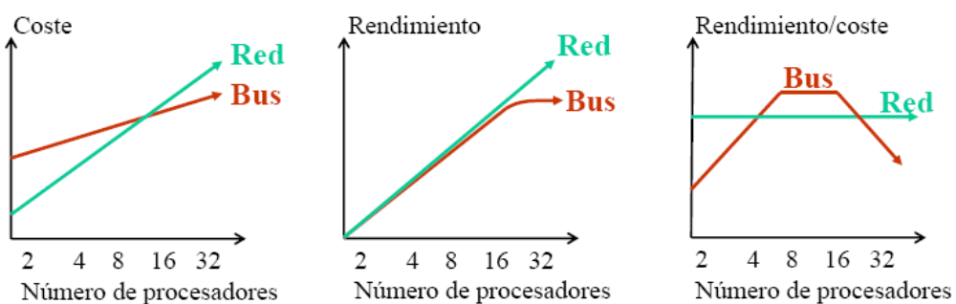
2. Interkonexio motak
Arkiekturen arteko konparaketa

Slide 28
3. Cluster-ak
Cluster bat batera lan egiten duten konputagailu osoen arteko interkonexio bat da, eragiketak egiteko baliabide bakarra balitz lan eginez (makina batengan lan egiteko irudipena)
Konputagailu handientzako aplikazioak (datu baseak, fitxategi zerbitzariak, web zerbitzariak, simulatzaileak etab.) NUMA baino makina desakoplatuagotan exekutatu ohi dira.
Sare topologiak
  Bus batetik hasita (koste/errendimentu baxua) denak konektaturik egotera (koste/errendimentu altua): etapa bakarra (eraztun, 2-D malla, n-karratu zuhaitza, …) eta etapa anitzak (crossbar, omega sarea, etab.).

Slide 29
3. Cluster-ak
Abantailak
  Eskalabilitatea: zabaltzeko errazak dira.
  Erabilkortasun altua: nodo batek failatzeak (konputagailu autonomoa) ez du esan nahi zerbitzua galduko denik. Cluster-en software-a sistema eragilearen gainetik exekutatzen den kapa bat denez, matxuratutako ekipoa deskonektatu eta aldatzea erraza da.
  Multiprozesatzaile haundiak baino merkeagoa da. Cluster bat osatzen duten konputagailuak eskala haundian ekoizten dira (koste baxuagoa) eta software estandarra (SE) erabiltzen dute.

Slide 30
3. Cluster-ak
Desabantailak
  N konputagailuk osatzen duten cluster bat kudeatzea N konputagailu independiente kudeatzearen parekoa da. Memoria bat banatzen duten N prozesadorek osatzen duten multiprozesatzaile bat kudeatzea aldiz, konputagailu bat kudeatzearen antzekoa da.
  Cluster-ak normalki S/I-ko busetik konektatzen dira. Multiprozesatzaileetan aldiz memoriaren busera konektatzen dira normalki. Honek banda zabalera haundiagoa dauka eta sare lotura abiadura altuagoan erabili daiteke, horrela S/I-ko trafikoarekin egon daitezken arazoak txikituz. (S/I asko erabiltzen duten aplikazioak)
  Memoria zatitzea. N konputagailuko cluster batek N memoria independiente ditu eta SE-ren N kopia. Multiprozesatzaile batean aldiz, konputagailuaren memoria ia guztia erabili daiteke.

Slide 31
4. Interkonexio sareak
Sarrera
  Atal honek sarean konektaturik dauden multiprozesatzaile eta cluster-entzat balio du.
  Biek mezu transferentzia erabiltzen dute.
  Interkonexio sareek bost elementu eduki ditzakete:
    CPU
    Memoria moduluak.
    Interfazeak:
      CPU eta memorietatik mezuak sartu eta ateratzen dituzten elementuak.
      Prozesatzaile programagarri bat eta RAM pixkat eduki ohi du.
      Memoria ezberdinetan irakurri eta idatz dezake, alde batetik bestera blokeak eraman ditzan.

Slide 32
4. Interkonexio sareak
    Loturak
      Bitak pasatzen diren euskarri fisikoak.
      Elektrikoa/Zuntz optikoa, serie/paralelo…
      Banda zabalera maximo bat dute.
      Simplex, semiduplex edo duplex izan daitezke.
    Konmutagailuak
      Hainbat sarrerako eta irteerako atakak dituzten gailuak.
      Pakete bat iristen denean, paketearen bit batzuk ataka aukeratzeko erabiltzen dira.

Slide 33
4. Interkonexio sareak
Topologia
  Loturak eta konmutagailuak nola dauden jarrita deskribatzen dute.
  Diseinu topologikoak grafo bitartez irudikatzen dira:
    Loturak ertzak dira.
    Nodoak konmutagailuak dira.

Slide 34
4. Interkonexio sareak
  Interkonexio sareen propietateak:
    Gradua edo irteera aukera: nodo batera konektaurik dauden loturak.
    Diametroa: urrutien dauden nodoen artean dauden ertz kopurua.
    Banda zabalera totala: lotura bakoitzaren banda zabalera lotura kopuruarengatik biderkatuta.
    Banda zabalera erdikaria:
      Sarea bi zati berdinetan zatitzen da (nodo kopuruari dagokionez), baina ertz batzuk kenduz konexioa galduz.
      Kendutako ertzen banda zabalera totala kalkulatzen da.
      Sarea bi zati berdinetan zatitzeko modu asko egon daitezke.
      Banda zabalera erdikaria aukera denetatik txikiena da.
    Dimentsionalitatea: jatorritik helburura iristeko dagoen aukera ezberdin kopurua.

Slide 35
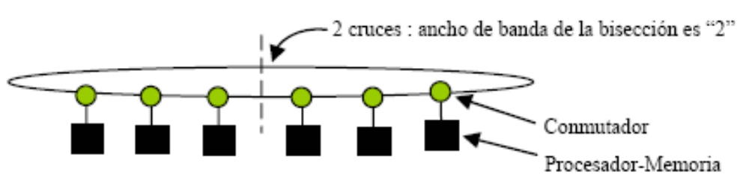
4. Interkonexio sareak
  Topologia motak:
    Eraztun sarea:
      Topologia dimentsiobakarra.
      Eskubi edo ezkerrera joateko aukera bakarrik daukate.

Slide 36
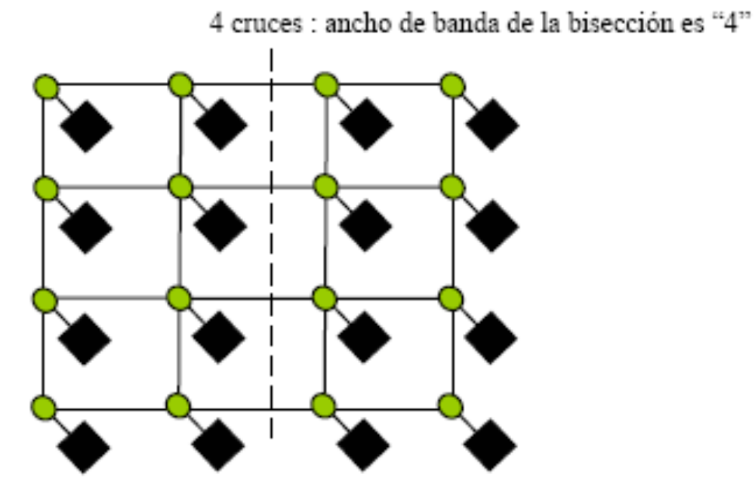
4. Interkonexio sareak
    Lauki sarea:
      2D arkitektura.

Slide 37

4. Interkonexio sareak
    Toroide lauki sarea.
      Muturrak konektaturik daude.
      Lauki sarea baina akatsen aurrean jasanberagoa.
      Lauki sareak baina diametro txikiagoa.

Slide 38
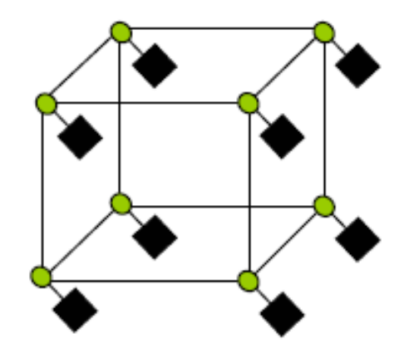

4. Interkonexio sareak
    Kubo sarea
      N-D arkitektura.
      N-kubo arkitektura bat da 2^{N} nodokin, konmutagailu bakoitzarentzat N lotura behar direlarik eta beste bat prozesatzaile bakoitzarentzat.
      N bizilagun lotura ditu.

Slide 39
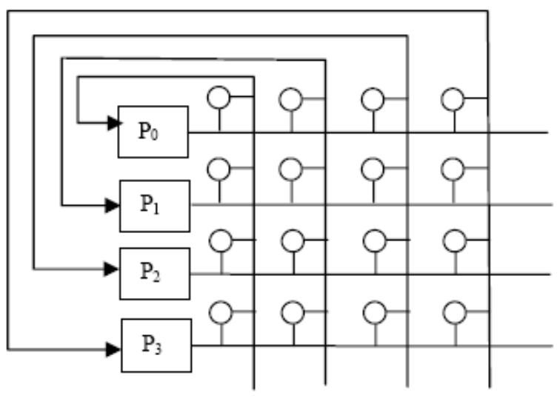
4. Interkonexio sareak
Multietapa sareak
  Prozesatzaile-memoria parea konmutagailu guztietara konektatu beharrean, binomio hau gabeko konmutagailuak erabiltzen dira.
  Crossbar edo guztiz konektatua
    Prozesatzaile guztiak konmutatzaile sare (crossbar) baten bitartez beraien artean konektaturik daude.
    Beharrezko diren konmutatzaileak N² dira, N prozesatzaile kopurua izanik.

Slide 40
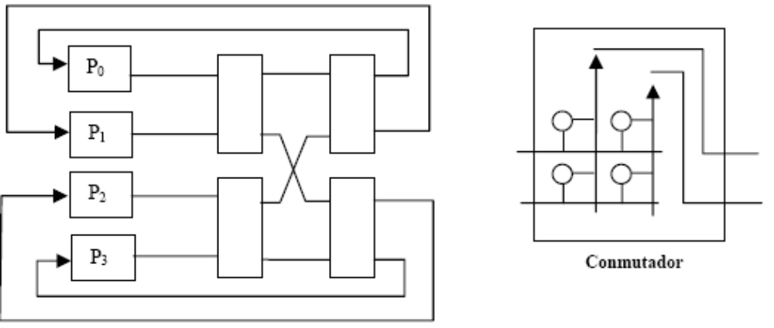
4. Interkonexio sareak
  Omega sarea
    2x2 konmutatzaileak erabiltzen ditu.
    Crossbar-ak baina zirkuitu gutxiago behar ditu, (N/2)log₂N.

Slide 41
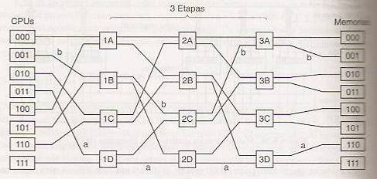
4. Interkonexio sareak
  Bai Crossbar eta baita Omega sareek memoria eta prozesatzaileen arteko konexioak egiteko balio dute.

Slide 42
4. Interkonexio sareak
Konmutatzaileak
  Nodoen arteko informazioa bideratzeko gailuak dira.
  Mezuak gorde ditzazkete, komunikazio erroreak daudenean birbidaltzeko.
  Konmutatzaileak mezu bat jasotzen duenean, goiburua begiratzen du eta mezua nora bidali behar duen erabakitzen du.
  Konmutatzailearen kanala beste mezu batek okupatuta badauka, FIFO-an mantenduko luke kanal hau libratu arte edo beste bide batetik bidaltzeko erabakia hartzen duen arte.

Slide 43
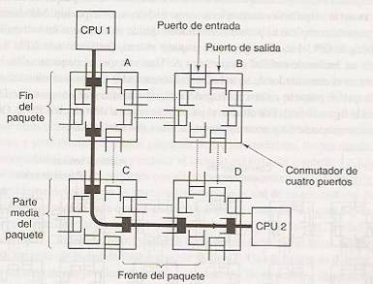
4. Interkonexio sareak
  Konmutatzailearen arkitekturaren eta mezuak mugitzeko barneko algoritmoaren arabera, mezu bat irteerako kanal baten FIFO-ra pasa daiteke bidaltzeko zain geratuz eta sarrerako kanala liberatuz.

Slide 44
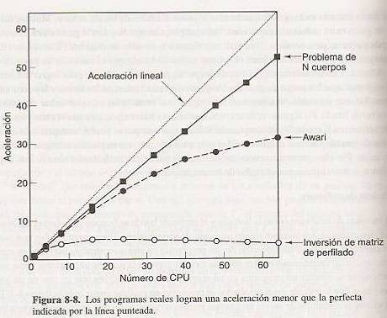
5. Amdahl-en legea
Azelerazioa: prozesatzaile batek baina zenbat aldiz azkarrago exekutatzen duen programa bat n prozesatzailez osatutako sistema batek.

Slide 45
5. Amdahl-en legea
Programa guztiek dute:
  Zati sekuentzial bat (azelerazio perfektu bat inposible izatera bultzatzen duen arrazoia).
  Zati paralelizakor bat.
Amdahl-en legea:
  “Prozesamentu paraleloaren tasa altu bat lortzeko, magnitude antzekoa duten prozesamentu sekuentzial tasak lortu behar dira.”.

Slide 46
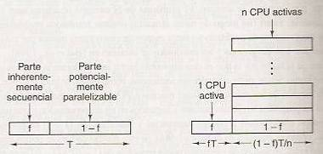

5. Amdahl-en legea
  T denboran exekutatzen den programa bat badaukagu, “f” zati sekuentziala izanik, “1-f” denbora zatia programa paralelizakor bat izango da. “n” prozesatzaile paralelo sartzen baditugu, zati paralelizakorra “(1-f)/n”-ra murriztuko da.

Slide 47
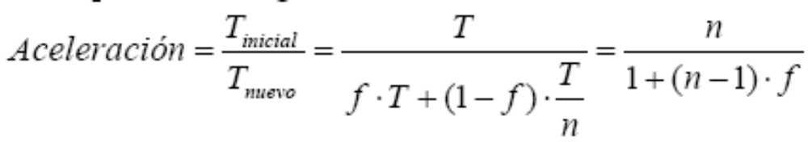
5. Amdahl-en legea
  Lortutako azelerazioa:

